Slide 1
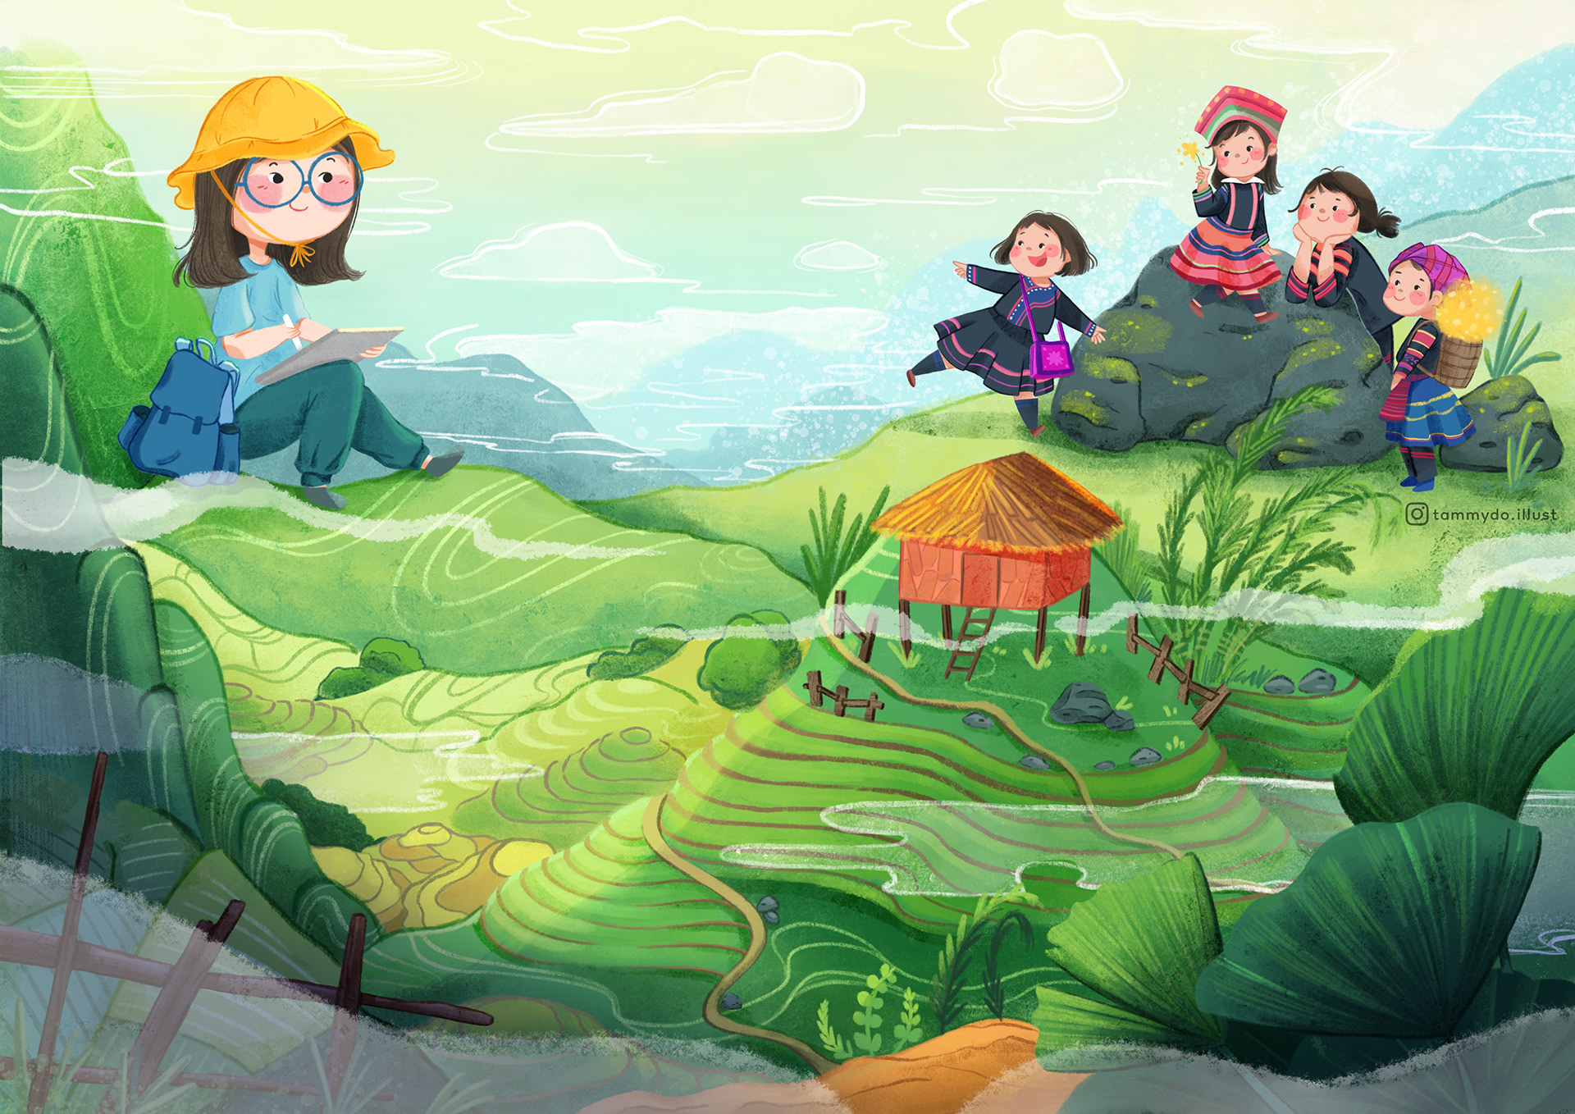
Thứ … ngày … tháng … năm ...
Lịch sử và địa lý
DÂN CƯ VÀ DÂN TỘC Ở VIỆT NAM
Bài 4 – Tiết 2

Slide 2
MỤC TIÊU
Yêu cầu cần đạt
– Nhận thức khoa học Lịch sử và Địa lí:
+ Trình bày được đặc điểm dân cư (số dân, gia tăng dân số, phân bố dân cư,…) của Việt Nam.
+ Kể được tên các dân tộc ở Việt Nam và kể lại được một số câu chuyện về tình đoàn kết của cộng đồng các dân tộc Việt Nam.
– Tìm hiểu lịch sử và địa lí:
+ Tìm, tra cứu hoặc sưu tầm thông tin cơ bản về văn hoá một số dân tộc ở Việt Nam.
+ Khai thác bảng số liệu để so sánh được quy mô dân số Việt Nam với một số nước trong khu vực Đông Nam Á.
– Vận dụng kiến thức, kĩ năng đã học: nhận xét một số hậu quả do gia tăng dân số nhanh và phân bố dân cư chưa hợp lí ở Việt Nam.

Slide 3
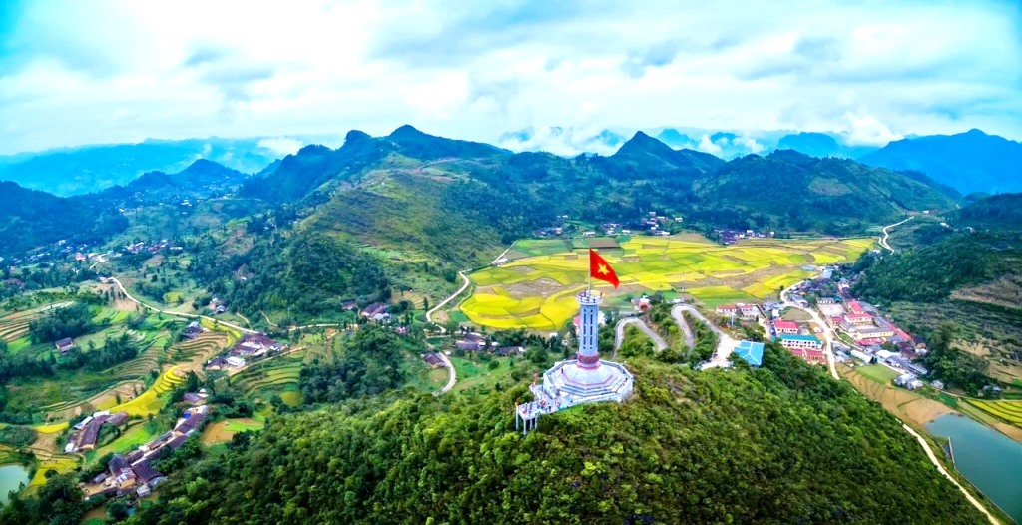


Slide 4
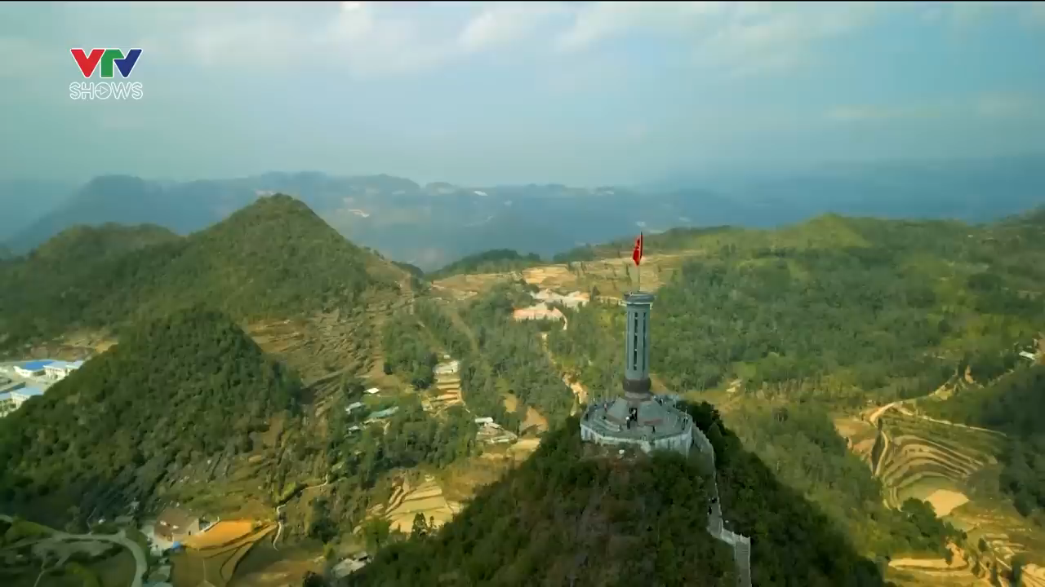

Slide 5


KHÁM PHÁ

Slide 6

Tìm hiểu về gia tăng dân số và phân bố dân cư ở Việt Nam

Slide 7
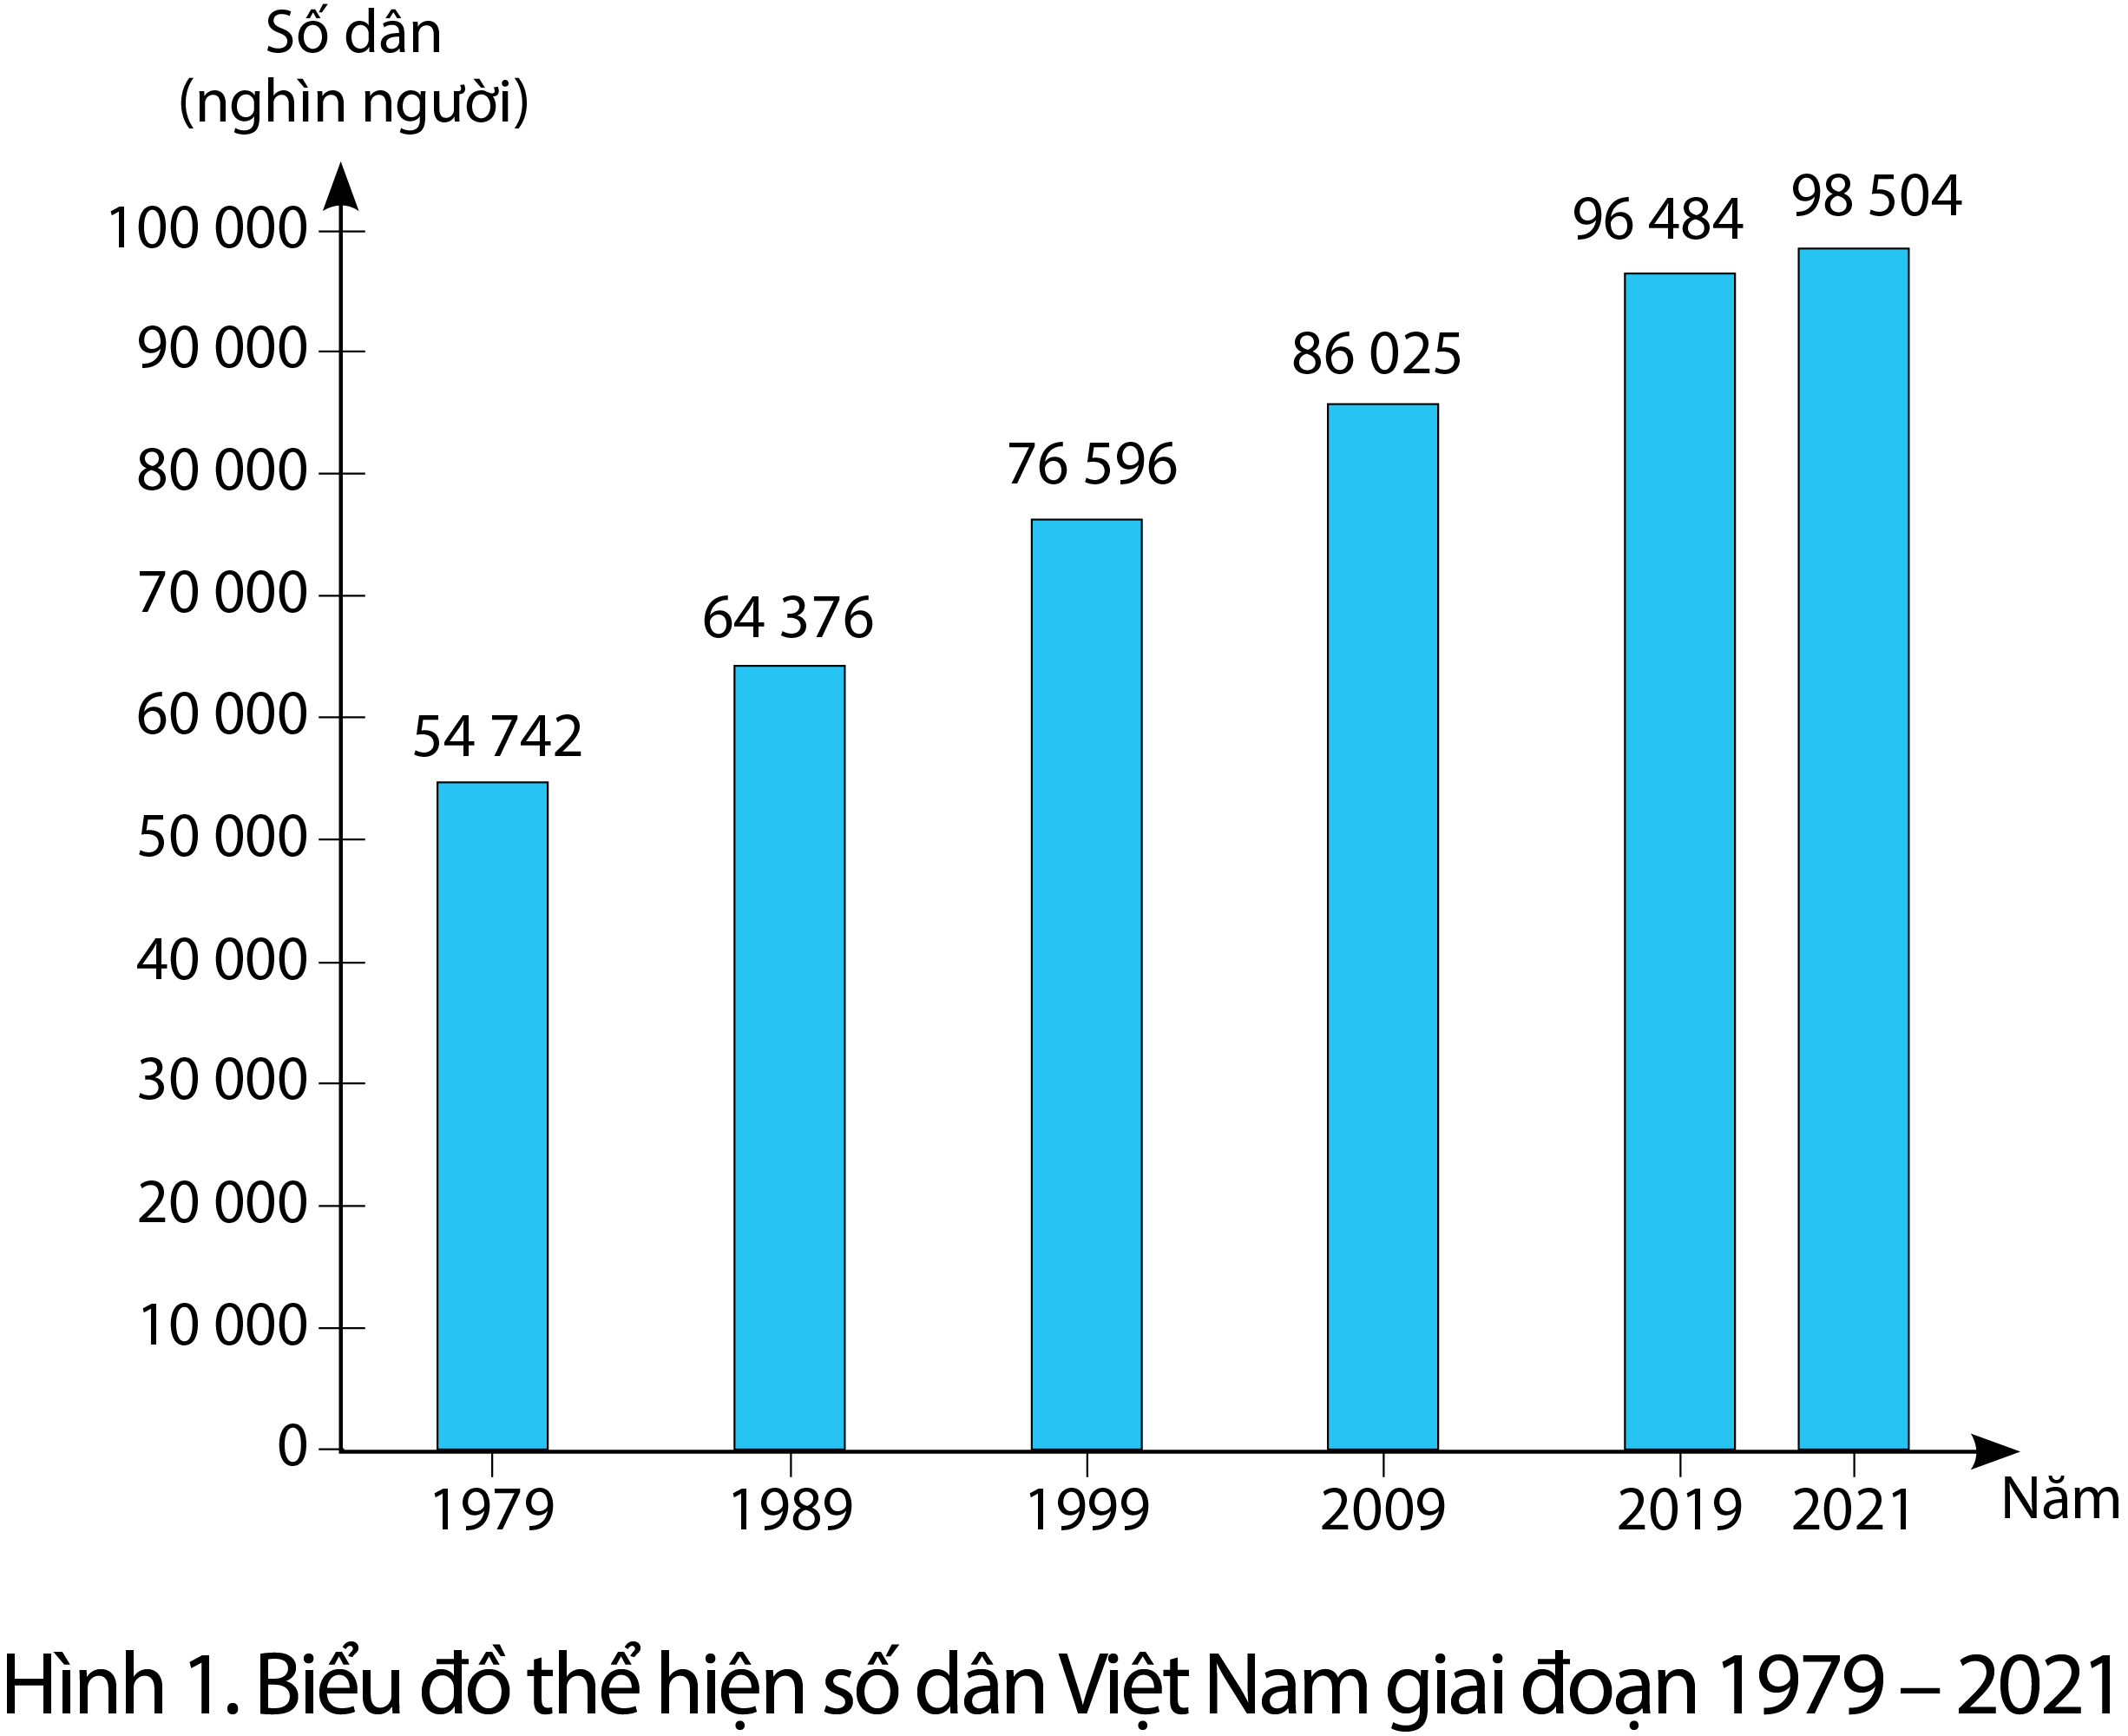
Số dân Việt Nam tăng nhanh, cung cấp nguồn lao động dồi dào, thị trường tiêu thụ rộng lớn nhưng đồng thời cũng gây ảnh hưởng đến sự phát triển kinh tế – xã hội, tài nguyên thiên nhiên và môi trường,…
Hiện nay, tốc độ tăng dân số ở Việt Nam đã giảm.

Slide 8

Năm 2021, mật độ dân số Việt Nam cao gấp 5 lần so với mức trung bình của thế giới. Việt Nam có dân cư đông đúc nhưng phân bố không đều. Phần lớn dân cư sinh sống ở các khu vực đồng bằng. Khoảng $\frac{2}{3}$ dân cư tập trung ở khu vực nông thôn.
Nơi tập trung dân cư quá đông gây khó khăn cho giải quyết việc làm, ùn tắc giao thông, ô nhiễm môi trường,… Nơi dân cư thưa thớt sẽ gây thiếu lao động. Vì vậy, phân bố dân cư chưa hợp lí gây nhiều bất lợi cho phát triển kinh tế và đời sống người dân.

Slide 9
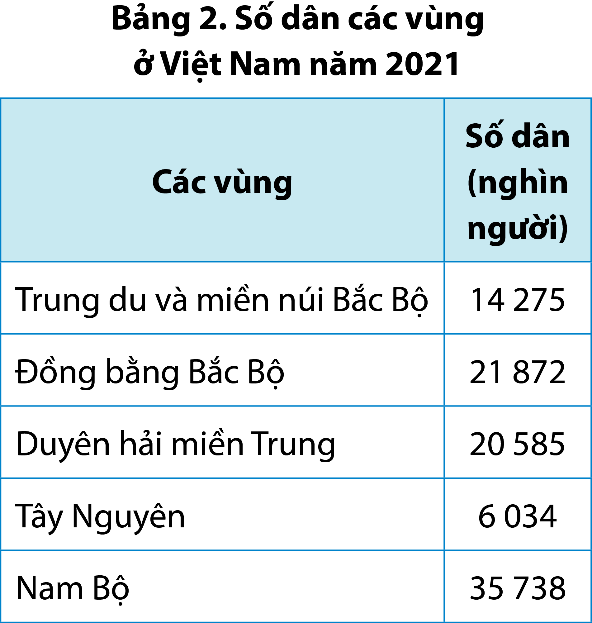

Slide 10
CHIA NHÓM HOÀN THÀNH PHIẾU HỌC TẬP

Slide 11
Hoàn thành phiếu học tập số 1
Phiếu học tập số 1 (nhóm 1, 2)
– Nhận xét sự gia tăng số dân của Việt Nam giai đoạn 1979 – 2021.
...............................................................................................................
...............................................................................................................
...............................................................................................................
– Nêu một số hậu quả do dân số tăng nhanh gây ra.
...............................................................................................................
...............................................................................................................
...............................................................................................................

Slide 12
Hoàn thành phiếu học tập số 2
Phiếu học tập số 2 (nhóm 3, 4)
– Cho biết vùng đông dân nhất và vùng ít dân nhất Việt Nam.
...............................................................................................................
...............................................................................................................
...............................................................................................................
– Nêu một số hậu quả do phân bố dân cư chưa hợp lí gây ra.
...............................................................................................................
...............................................................................................................
...............................................................................................................

Slide 14
Số dân của Việt Nam tăng nhanh qua các năm. Bình quân, mỗi năm nước ta tăng thêm 1 triệu người.

Slide 15
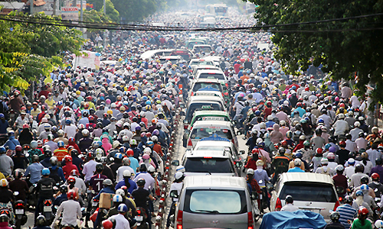
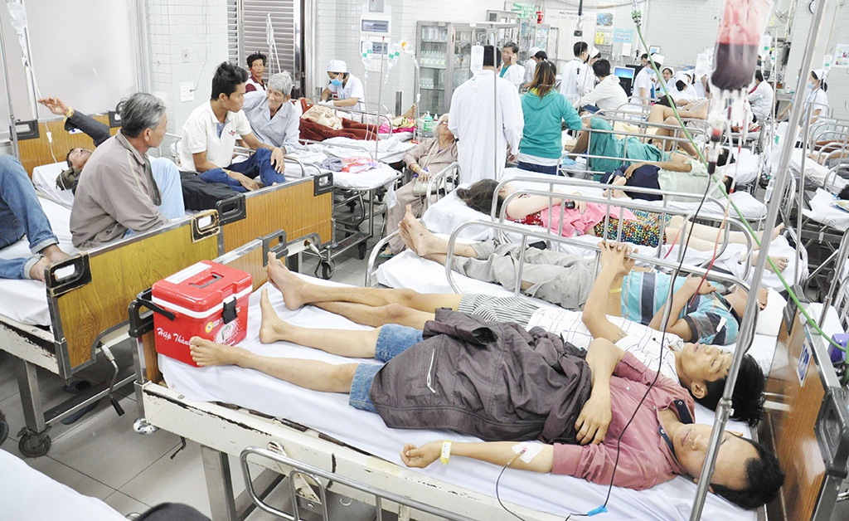
Hậu quả của dân số tăng nhanh
Quá tải đường sá, trường học, bệnh viện dẫn đến không đảm bảo an toàn giao thông, chất lượng y tế, giáo dục…

Slide 16
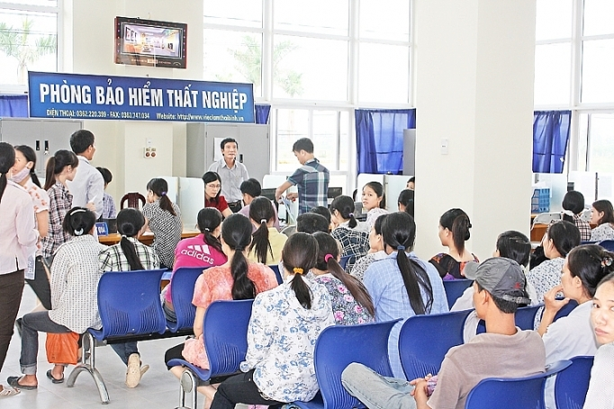
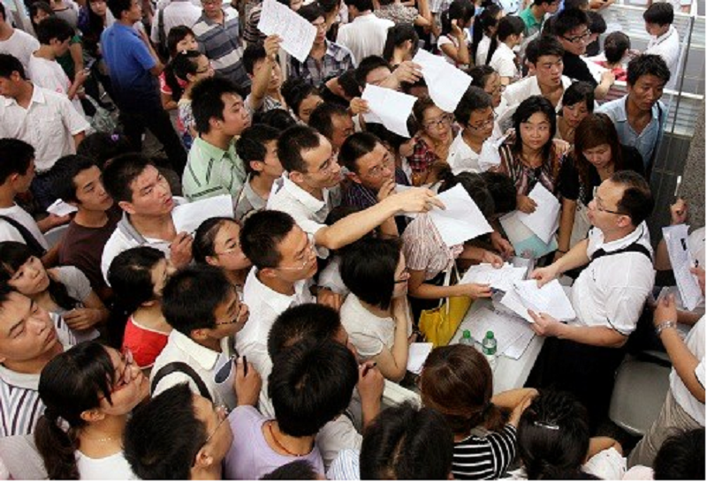

Hậu quả của dân số tăng nhanh
Thiếu việc làm nghiêm trọng, thiếu điều kiện giáo dục và quản lí dẫn đến mất trật tự xã hội.

Slide 17
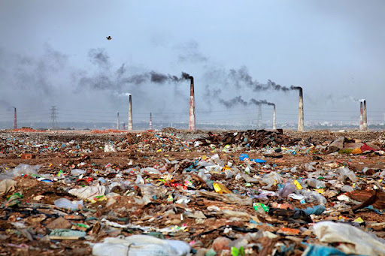
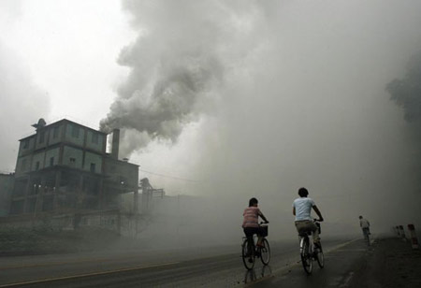
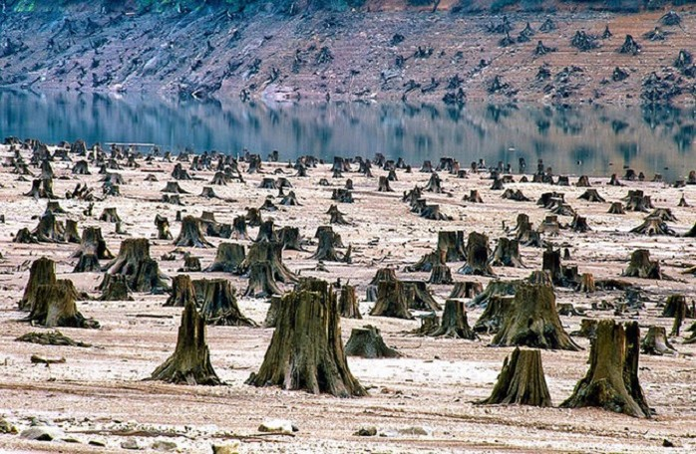
Hậu quả của dân số tăng nhanh
Tài nguyên thiên nhiên cạn kiệt, ô nhiễm môi trường.

Slide 18
Thiếu ăn, thiếu mặc, thiếu nhà ở dẫn đến cuộc sống nghèo đói, lạc hậu.
Quá tải đường sá, trường học, bệnh viện dẫn đến không đảm bảo an toàn giao thông, chất lượng y tế, giáo dục…
Hậu quả
Thiếu việc làm nghiêm trọng, thiếu điều kiện giáo dục và quản lí dẫn đến mất trật tự xã hội.
Tài nguyên thiên nhiên cạn kiệt, ô nhiễm môi trường.

Slide 19
- Vùng đông dân nhất là: Đồng bằng Bắc Bộ
- Vùng ít dân nhất là: Tây Nguyên

Slide 20

Hậu quả của sự phân bố dân cư không đồng đều giữa vùng đồng bằng, ven biển và vùng núi?
Nơi đông dân
Thừa lao động
Nơi thưa dân
Thiếu lao động

Slide 21

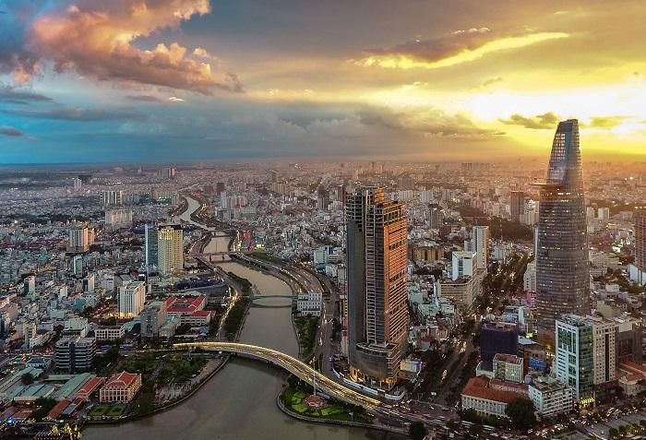
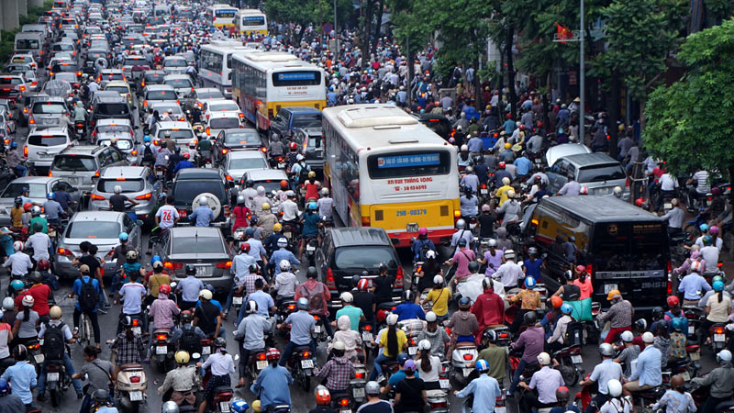
Ở các thành phố lớn

Slide 22
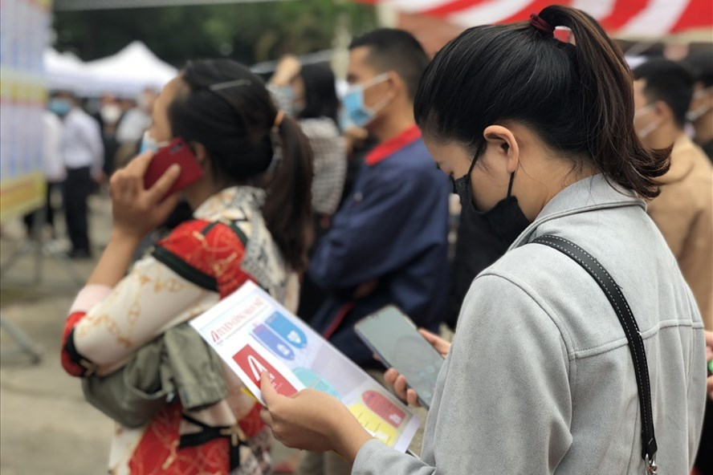

Hậu quả của sự phân bố dân cư không đồng đều giữa vùng đồng bằng, ven biển và vùng núi?
THẤT NGHIỆP

Slide 23
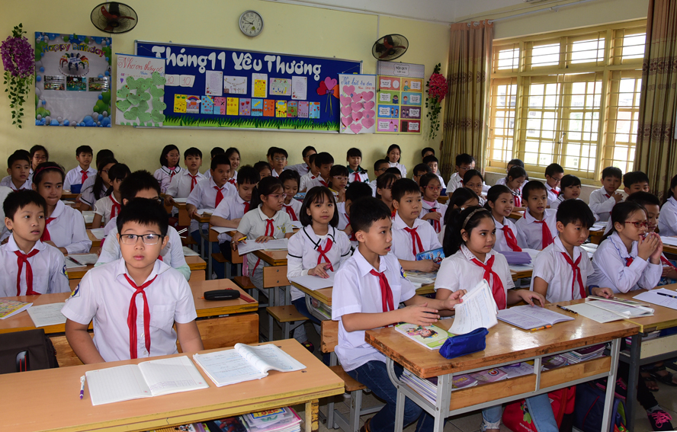
Hậu quả của sự phân bố dân cư không đồng đều giữa vùng đồng bằng, ven biển và vùng núi?
LỚP HỌC
QUÁ ĐÔNG

Slide 24
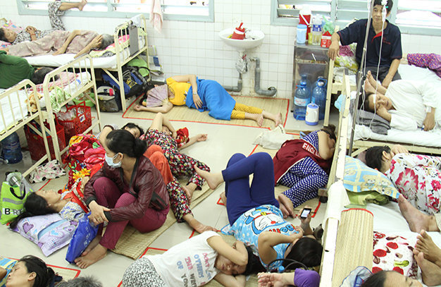
Hậu quả của sự phân bố dân cư không đồng đều giữa vùng đồng bằng, ven biển và vùng núi?
Y TẾ
QUÁ TẢI

Slide 25
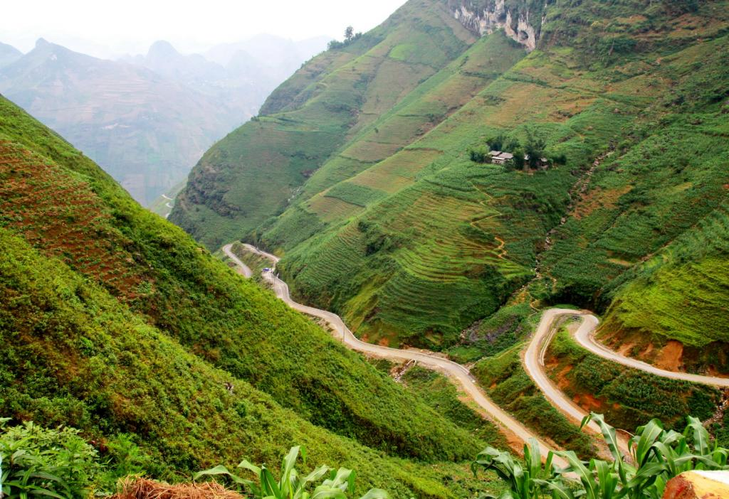
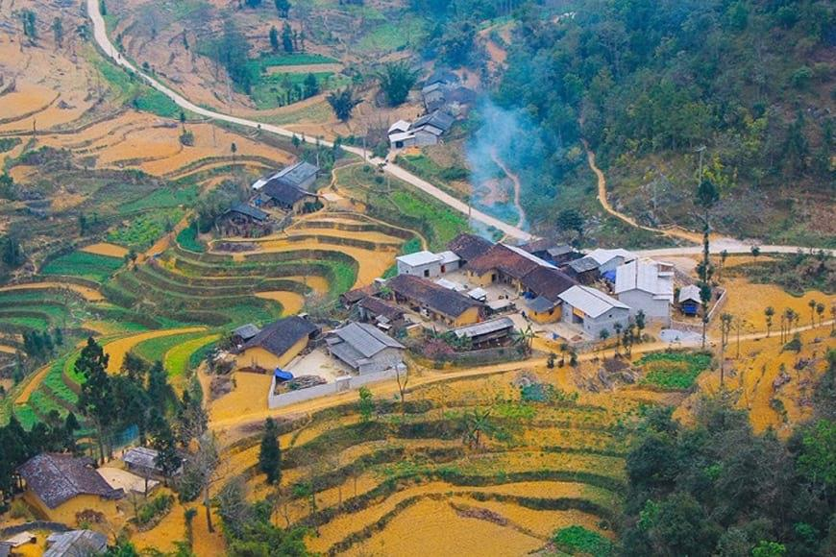
Ở vùng núi cao

Slide 26

Dân cư nước ta phân bố không đồng đều như vậy sẽ gây ảnh hưởng gì tới môi trường ?
Ở đồng bằng và ven biển đông dân sẽ bị sớm cạn kiệt tài nguyên môi trường, vùng đồi núi giàu tài nguyên thì lại ít dân.

Slide 27
LUYỆN TẬP

Slide 28
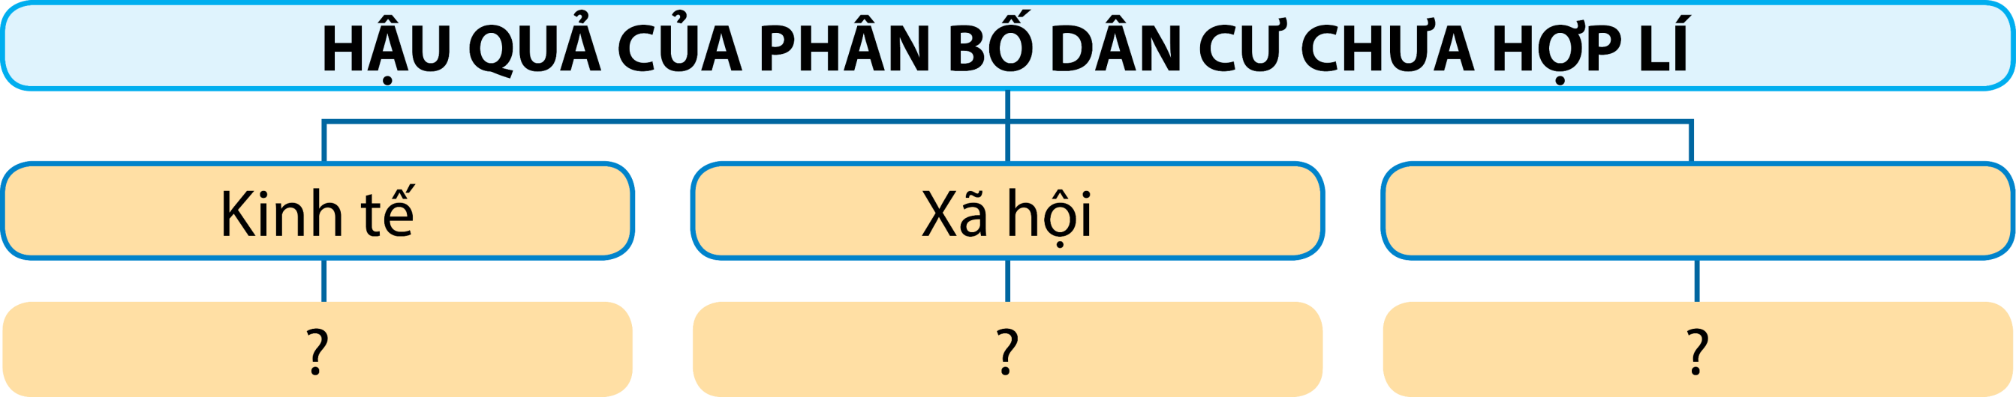
Vẽ sơ đồ về hậu quả của phân bố dân cư chưa hợp lí theo mẫu dưới đây vào vở:

Slide 29
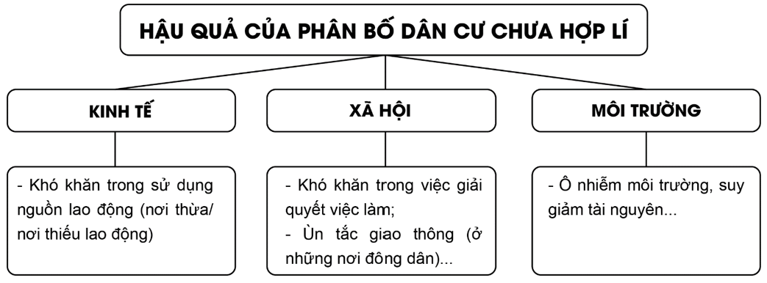

Slide 30
CỦNG CỐ

Slide 31




KHÁM PHÁ BÍ MẬT
Next

Slide 32



Năm 2021, mật độ dân số Việt Nam cao gấp ...lần so với mức trung bình của thế giới.
5

Slide 33
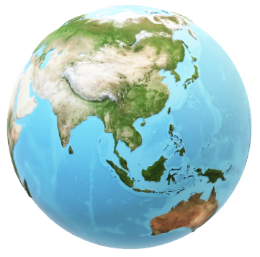
Nêu một số hậu quả do dân số tăng nhanh gây ra.
+ Suy giảm tài nguyên thiên nhiên,
+ Gia tăng ô nhiễm môi trường
+ Gây khó khăn trong việc nâng cao chất lượng cuộc sống của người dân (giải quyết việc làm, nhà ở, cơ hội giáo dục, chăm sóc y tế,...).

Slide 34
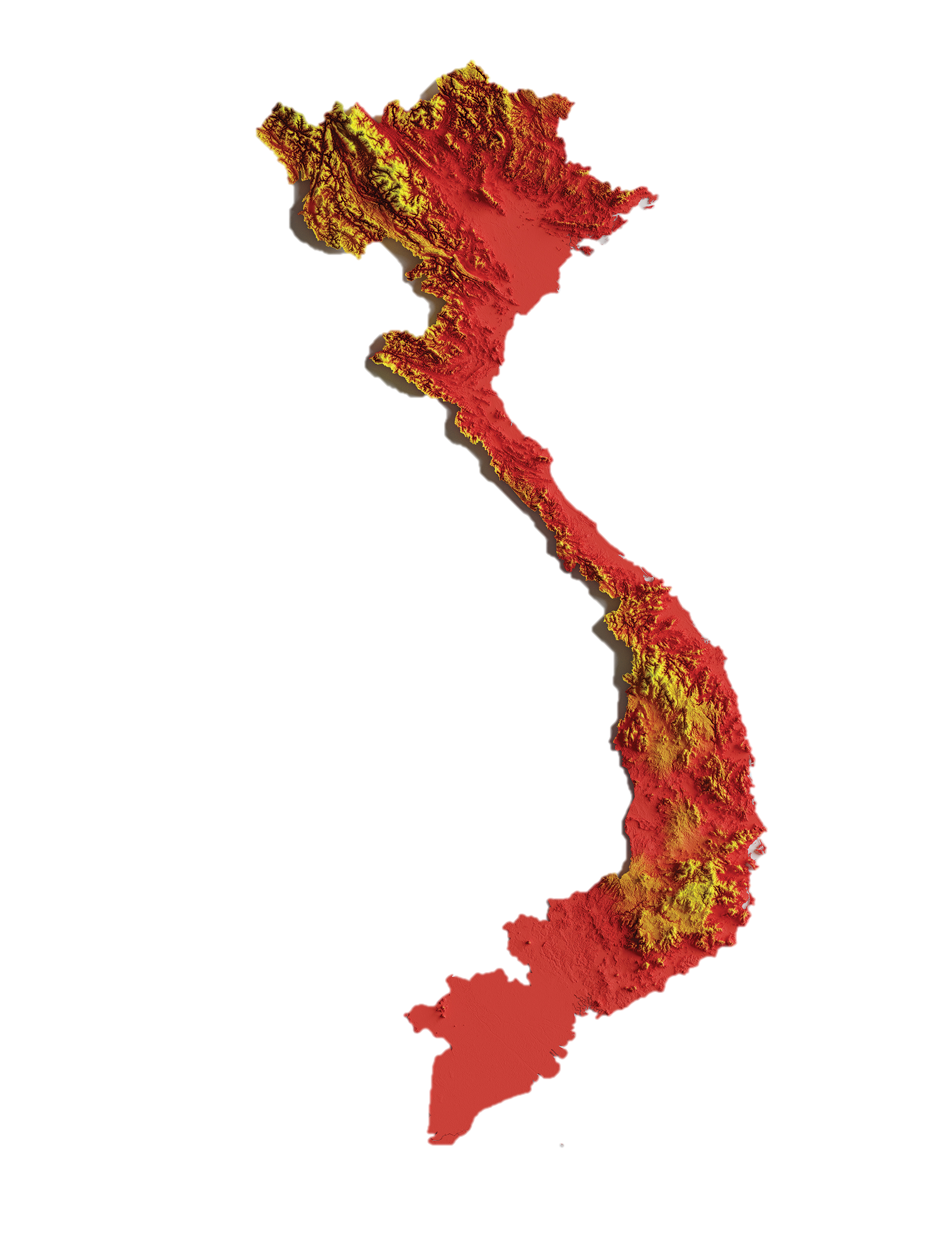



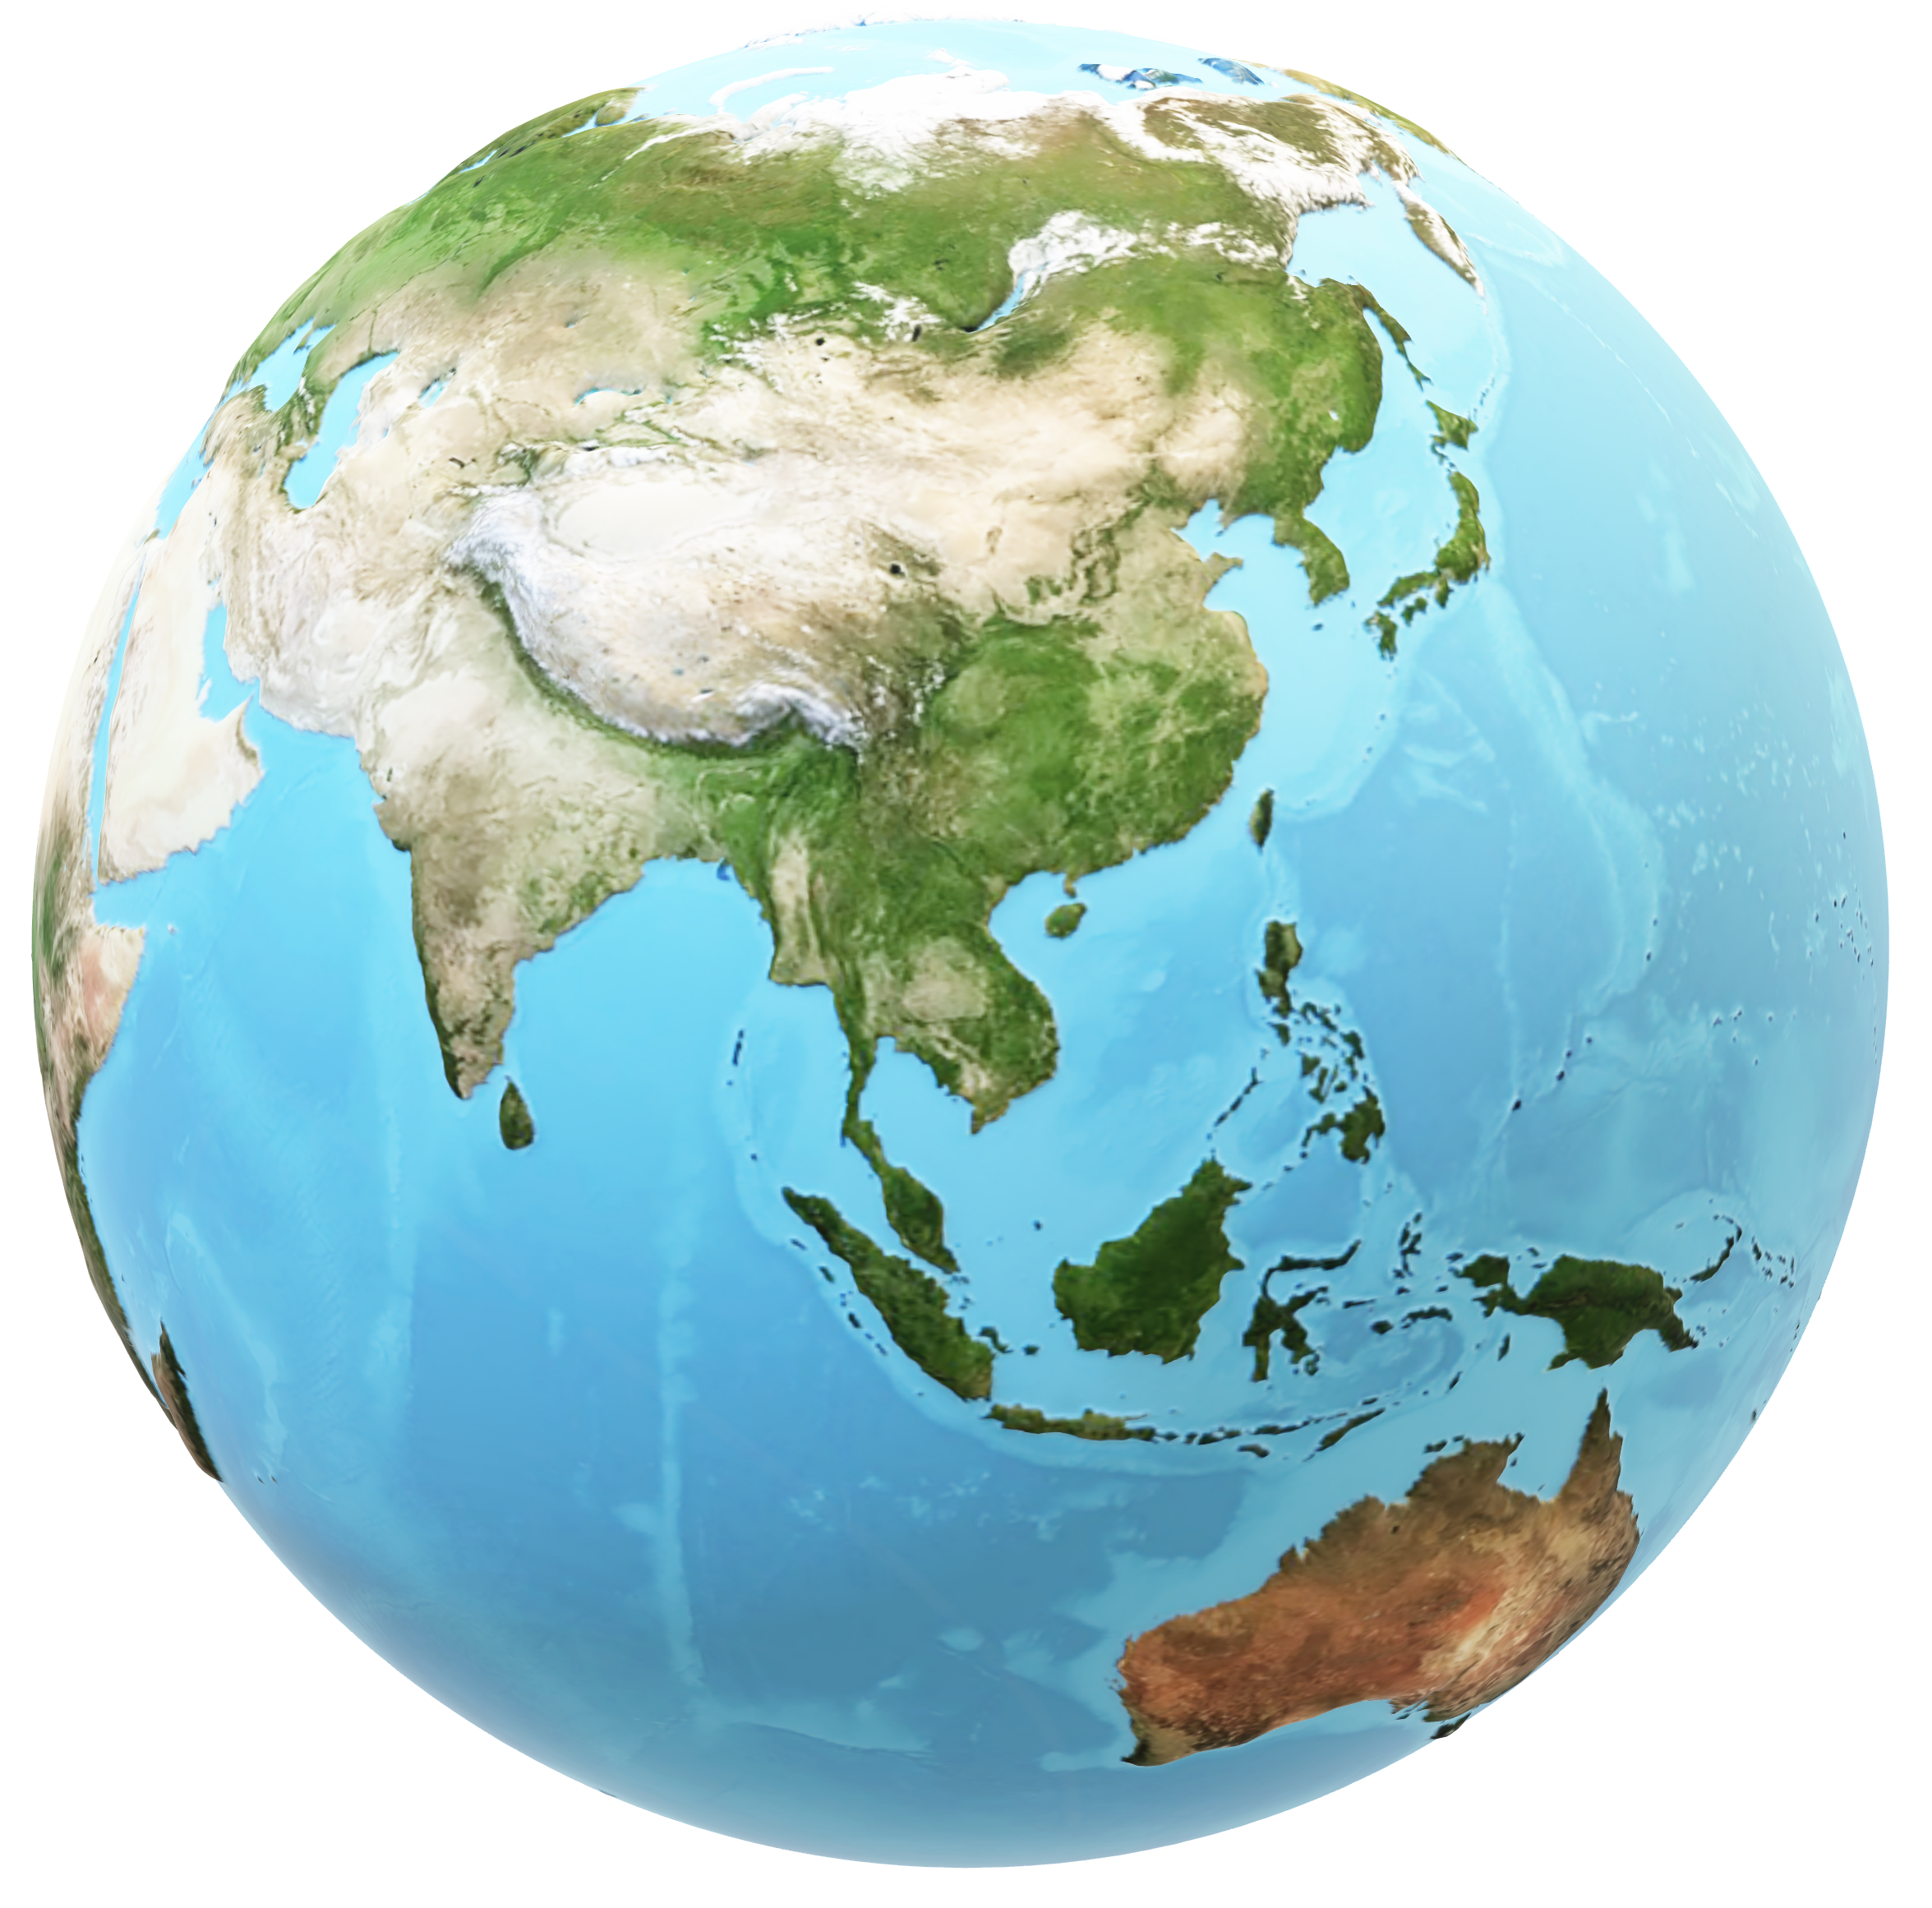

Slide 35


